Slide 1
L’intelligence artificielle École de la function publique du Canada Académie du numérique

Slide 2

Défini
Intelligence artificielle (IA)
Terme utilisé pour décrire une série de technologies liées entre elles et destinées à simuler et à améliorer les capacités cognitives humaines, telles que la reconnaissance des tendances, le jugement, la vision ou l’ouïe.
2
Notes:
Complexity image is a Creative Commons 3.0 licenced image from user:LukeGoodsell on Wikimedia commons: https://en.wikipedia.org/wiki/File:Ribosome-Nascent_chain_complex.png

Slide 3

Branches de l’IA et de l’AM
Apprentissage machine
Traitement du langage naturel
Systèmes experts
Intelligence artificielle
Parole
Planification
Vision
Vision
Robotique
3
Notes:
https://blogs.wsj.com/cio/2016/07/18/cio-explainer-what-is-artificial-intelligence/

Slide 4
Plus de définitions
ANALYSE DES DONNÉES
Accumulation, analyse, signalement, et présentation (visualisation) des données opérationnelles historiques pour améliorer la compréhension des activités organisationnelles, des problèmes liés à la recherche, des tendances, et plus encore.
SCIENCE DES DONNÉES
Appliquer des algorithmes à des chiffres, textes, images, contenu audio, etc. pour produire des systèmes qui exécutent des tâches exigeant normalement l’intelligence humaine. Ce faisant, ces systèmes génèrent des connaissances que les analystes et les utilisateurs opérationnels transforment en valeur opérationnelle.
ANALYSE PRÉDICTIVE
Type d’apprentissage machine qui utilise les données historiques pour comprendre les données en temps réel et faire des prédictions pour l’avenir.
APPRENTISSAGE EN PROFONDEUR
Forme avancée d’apprentissage machine où les réseaux neuronaux deviennent des réseaux tentaculaires qui sont formés au moyen de quantités massives de données (p. ex., la reconnaissance faciale.)
APPRENTISSAGE MACHINE
Systèmes informatiques où l’on verse de grandes quantités de données qui sont utilisées pour apprendre à exécuter une tâche en particulier (p. ex., le sous-titrage automatisé.)
4
Merci à RNCan pour ces définitions.

Slide 5




Pourquoi tout le monde parle-t-il de l’IA?
Explosion du nombre de données disponibles
Accès libre et ouvert aux logiciels
Augmentation de la puissance informatique
Modèles, algorithmes et techniques exclusifs ou à source ouverte
5
Notes:
McKinsey: AI will add 1.2 additional GDP growth per year, or 16% higher than otherwise by 2030 with 70% of companies using at least some kind of AI technology.
https://www.mckinsey.com/featured-insights/artificial-intelligence/notes-from-the-ai-frontier-modeling-the-impact-of-ai-on-the-world-economy?reload
Leading AI countries could capture an additional 20 to 25 percent in net economic benefits, compared with today, while developing countries might capture only about 5 to 15 percent
Osborne/Frey suggest 47 percent of the U.S. workforce is at risk of automation, whereas the OECD suggests that 9 percent of the workforce across OECD countries is at risk, with up to 50 percent of tasks changing for an additional 25 percent.

Slide 6
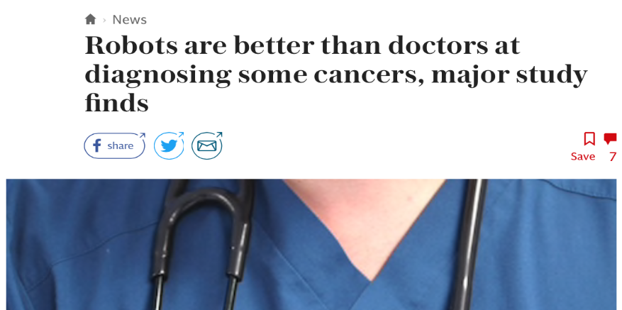
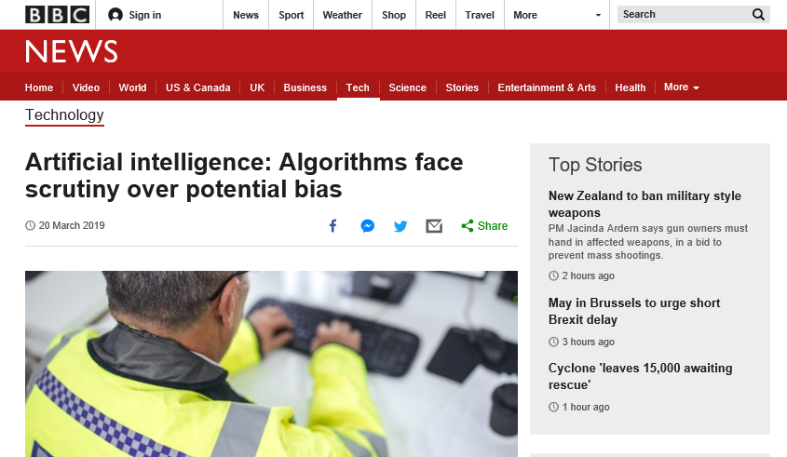
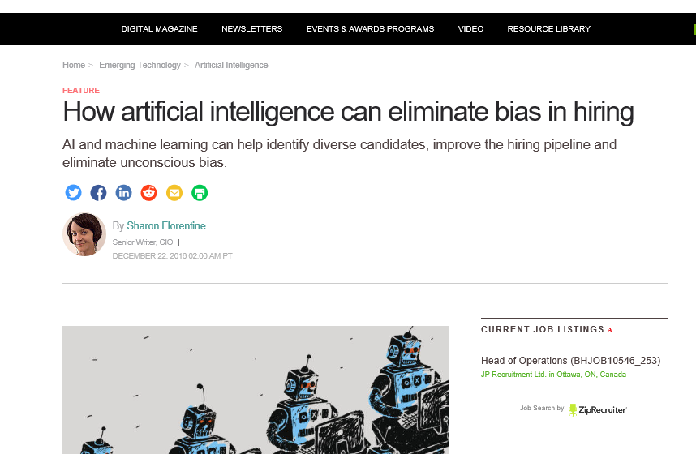
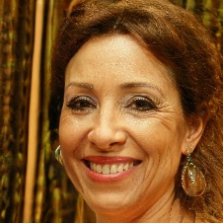




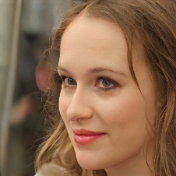


Promesses et risques
6

Slide 7
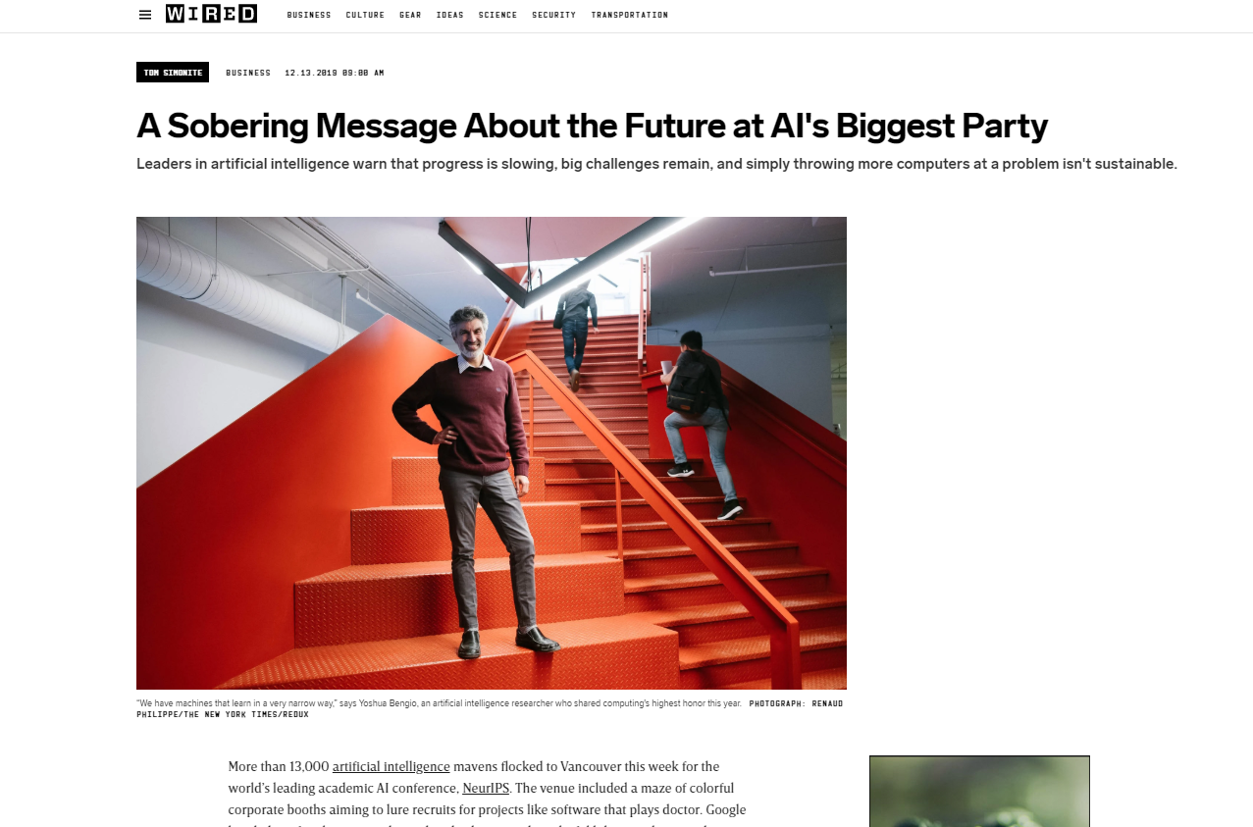
Les prédictions et le discours sont en changement
“…le progrès ralentit, il reste de gros défis, et le simple fait d'utiliser plus d'ordinateurs est non durable.
”
7

Slide 8
Opinion publique
Les Canadiens affichent encore de la méfiance lorsque l’IA prend des décisions à la place d’un humain…
…mais le gouvernement pourrait être un chef de file pour bâtir la confiance.
Si une personne obtient un emploi
Mise en œuvre de politiques gouvernementales indiquant qui peut immigrer au Canada
Quelles interventions médicales vous conviennent le mieux
Accès aux programmes de soutien gouvernementaux tels que l'assurance-emploi
8

Slide 9
Façons dont le gouvernement du Canada l’utilise
Meilleures décisions
publiques
Services et activités
Conformité et règlements
axés sur les risques
Élaboration de
politiques ouvertes
Automatisation des tâches courantes
Croissance inclusive et durable
Analyse améliorée des renseignements et des données complexes
Analyse des commentaires du public
Surveillance, contrôle, et suivi améliorés
Communication plus rapide des renseignements et des analyses
Sécurité et protection
Grande quantité de données
Meilleur ciblage des inspections et des essais
Nouvelles sources de renseignements
Tendances cachées
Prévisions plus exactes
9

Slide 10



Façons dont le gouvernement du Canada l’utilise
Santé publique
Ressources naturelles
Transports
Mobilisation
Outil analytique d’alerte précoce pour détecter les menaces potentielles pour la santé publique dans le monde entier
Alerte précoce en cas d’urgence, prévision en temps réel des feux de forêt extrêmes, et cartographie des zones d’inondation
Surveillance des renseignements sur le fret aérien en fonction des risques
Catégorisation et analyse d’une quantité massive de données qualitatives
10
Notes:
Cleaning data: Corporation, Corporation Canada, Corporation Canada. Inc.
Once amalgamated, we know how much that Corporation:
Is getting in GC contracts
Has been fined for business practices
Is polluting

Slide 11



Exemple : L’IA permet de mieux comprendre la réglementation
L’EFPC et huit ministères examinent si nous pouvons répondre à des questions comme celles-ci :
Le langage réglementaire encourage-t-il plus ou moins l’innovation dans le secteur privé? De quelle façon?
Pouvons-nous cerner les lacunes et les chevauchements dans notre environnement réglementaire?
Pouvons-nous schématiser le fardeau réglementaire dans les industries et les administrations?
Pouvons-nous trouver des renseignements dans les documents soumis à titre d’exigences réglementaires?
2 600 règlements fédéraux et plus provenant d’autres administrations
Applications et modèles d’IA fournis par environ 74 entreprises du secteur privé
11
Notes:
https://www.canada.ca/en/government/system/digital-government/responsible-use-ai.html

Slide 12
Un système interrelié et complexe
Le gouvernement encourage la recherche sur l’IA, ce qui ouvre de nouveaux débouchés et accélère la croissance économique
Le gouvernement doit perfectionner ses capacités et ses compétences
Les progrès se manifestent par une amélioration des services et l’établissement d’un gouvernement plus intelligent.
IA
AI
Les incidences sociétales exigent un examen de l’environnement juridique et des politiques
Les avancées en matière d’IA influencent les tendances sociétales et celles du marché du travail
12

Slide 13
Défis
Formation et compétences insuffisantes
Ressources et formation
Élaborer de nouvelles compétences et offrir une formation pour le personnel
Accès et formation en temps opportun sur les plus récentes avancées en informatique
Conseils techniques sur la façon d’appliquer l’IA dans les pratiques opérationnelles
Lacunes dans les politiques et la gouvernance existantes
Directives relatives à l’intendance des données
Bonne gestion des questions d’éthique et des préjugés possibles
Équilibre entre la transparence et la protection de la vie privée
Infrastructure vieillissante
Infrastructure vieillissante
Accessibilité et utilisation de données de grande qualité
Capacité informatique peu coûteuse
Source de financement
Accorder un financement pour les occasions appropriées
Soutien nécessaire pour aider les ministères et organismes à vocation scientifique (MOVS) à mener des expériences (comme l’Initiative de recherche et développement en génomique – IDRG)
Approvisionnement
Pratiques d’approvisionnement désuètes
Capacité d’acquérir facilement des services, des solutions et des produits d’IA
13
Notes:
https://www.canada.ca/en/government/system/digital-government/responsible-use-ai.html

Slide 14
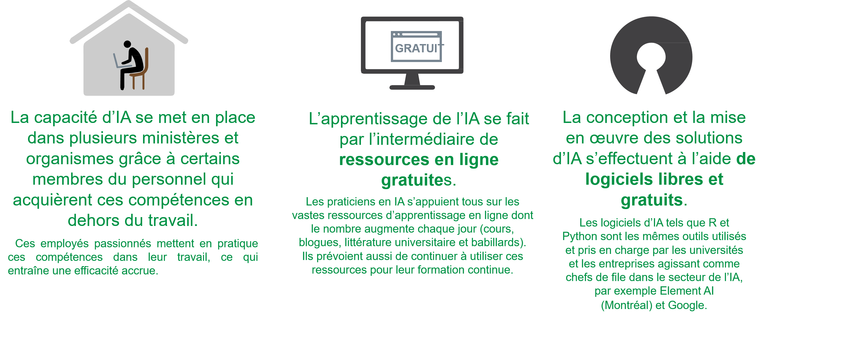
Capacité de renforcer l’IA au GC
14

Slide 15
Un modèle pour la réussite
1
À l’Académie du numérique de l’EFPC, nous tentons de répondre le mieux possible à ces questions :
Notre apprentissage aidera-t-il les personnes à faire accomplir leurs tâches?
Nos produits d’apprentissage aideront‐ils les bonnes personnes, et un nombre suffisant d’entre eux?
La réponse est un modèle à trois volets concentrés sur le changement des personnes, de l’organisation et du système.
Créer une référence pour tous les fonctionnaires
2
Mentalités et compétences numériques appliquées pour les praticiens
3
Comment diriger à l’ère du numérique
15

Slide 16
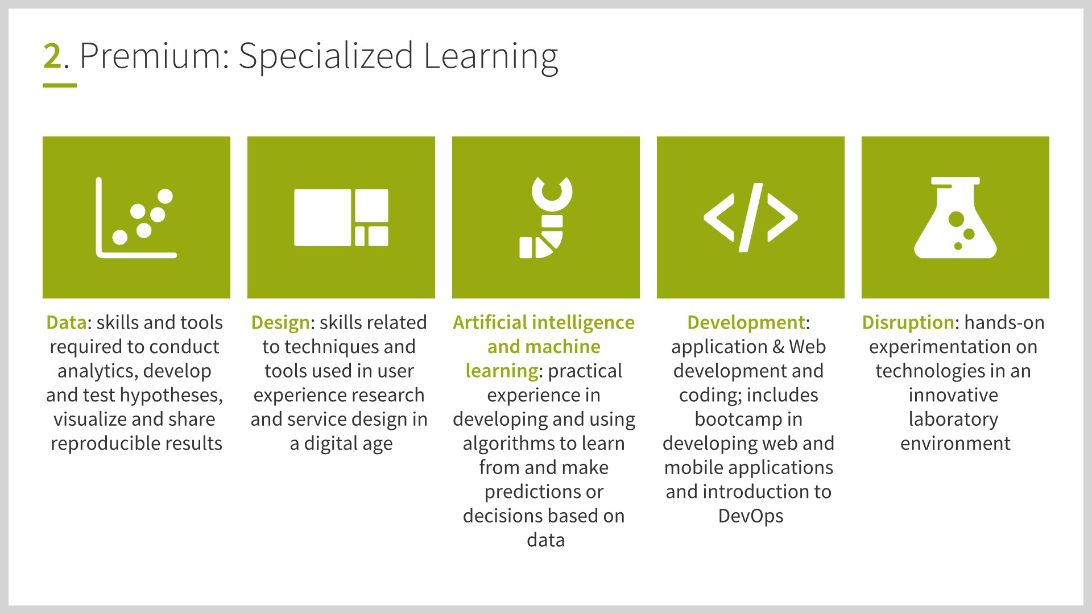
L’IA comme domaine d’intérêt de l’Académie
Donnees
Compétences pratiques et outils nécessaires à la realization d’analyses, a l’élaboration et à la mise à l’essai d’hypothèses, ainsi qu’à la visualisation et à la mise en commun de résultats reproductibles
Développement
Création d’applications, développement Web et codage, notamment des camps de formation en développement des applications Web et mobile et l’introduction au développement et à l’exploitation (Dev Ops)
Intelligence artificielle et apprentissage automatique
Expérience pratique de l’élaboration et de l’utilisation d’algorithmes pour apprendre des données, ou encore pour faire des predictions ou prendre des décisions en fonction des données
Conception
Compétences liées aux techniques et aux outils utilisent aux fins de la recherche sur l’expérience utilisateur et de la conception de services à l’ere numérique
Rupture
Expérimentation concrète des technologies dans un laboratoire innovateur
16

Slide 17
Soutenir le travail sur l’IA dans l’ensemble du GC
Le gouvernement du Canada a dirigé l’élaboration des principes directeurs de la référence D9 pour l’IA.
Pour assurer une utilisation efficace et éthique de l’IA, le gouvernement devra :
Comprendre et mesurer
l’incidence de l’utilisation de l’IA en concevant et en diffusant des outils et des approches
Faire preuve de transparence
quant à la façon et au moment d’utiliser l’IA, en se fondant sur un besoin clair des utilisateurs et l’intérêt du public
Fournir des explications claires
sur les décisions prises grâce à l’IA tout en offrant des occasions d’examiner les résultats et de remettre en question les décisions
Être le plus ouvert possible
en communiquant le code source, les données sur la formation et d’autres renseignements pertinents et ce, en protégeant les renseignements personnels, l’intégrité du système, ainsi que la sécurité et la défense nationales
Offrir une formation adéquate
pour que les employés du gouvernement qui conçoivent et utilisent des solutions d’IA aient les compétences nécessaires en matière de conception, de fonctionnement et de mise en œuvre responsables pour améliorer les services gouvernementaux fondés sur l’IA
17
Notes:
https://www.canada.ca/en/government/system/digital-government/responsible-use-ai.html

Slide 18
Politiques et orientation
Le Secrétariat du Conseil du Trésor (SCT) a mis en œuvre les règles, les normes et les outils nécessaires pour mettre en œuvre l’IA de façon responsable :
Directive sur la prise de décisions automatisée
Évaluation de l’incidence des algorithmiques
Questionnaire d’une durée de 35 minutes qui aide les ministères à évaluer les niveaux de risque et l’incidence des applications de l’IA pour une initiative donnée
Liste de fournisseurs d’IA préqualifiés
18
Notes:
https://www.canada.ca/en/government/system/digital-government/responsible-use-ai/list-interested-artificial-intelligence-ai-suppliers.html

Slide 19
Prochaines dix étapes
Obtenir le nuage et fournir l’accès à votre personnel
Migrer ou établir vos applications et données opérationnelles vers le nuage
Fournir à votre personnel l’accès aux outils de données modernes (Python et R) et à l’équipement dont ils ont besoin :
Accélérateurs de GPU
Linux
Bibliothèques (Tensorflow, Keras, etc.)
Former ou trouver des experts spécialisés
Commencer à effectuer des analyses et des visualisations modernes afin de comprendre vos données
Renforcer les capacités DevOps (essais, intégration ou déploiement continu, « conteneurisation », informatique regroupée)
Choisir un problème opérationnel
Élaborer et mettre à l’essai vos modèles (continuellement)
Créer un pipeline de données axé sur vos modèles
Améliorer les politiques, les services et les résultats des programmes au moyen de l’IA
...si vous n’êtes pas prêt à adopter les points 1 à 6, vous n’êtes pas prêt à appliquer l’intelligence artificielle aux problèmes opérationnels.
19
Notes:
https://www.canada.ca/en/government/system/digital-government/responsible-use-ai/list-interested-artificial-intelligence-ai-suppliers.html

Slide 20
Prochaines étapes pratiques
Envoyer un courriel à neil.bouwer@Canada.ca pour discuter de l’IA afin d’améliorer les programmes, les politiques et les services
Envoyer un courriel à christopher.allison@Canada.ca pour pouvoir collaborer à des projets exploratoires en IA avec l’Académie du numérique de l’EFPC
Envoyer un courriel à csps.digitalacademy-academiedunumerique.efpc@canada.ca pour obtenir de l’information sur l’Académie du numérique de l’EFPC et le renforcement des capacités et des mentalités dans le domaine du numérique
20
Notes:
https://www.canada.ca/en/government/system/digital-government/responsible-use-ai/list-interested-artificial-intelligence-ai-suppliers.html

Slide 21
Annexe sur l’IA
21
Notes:
Ipsos 2018

Slide 22

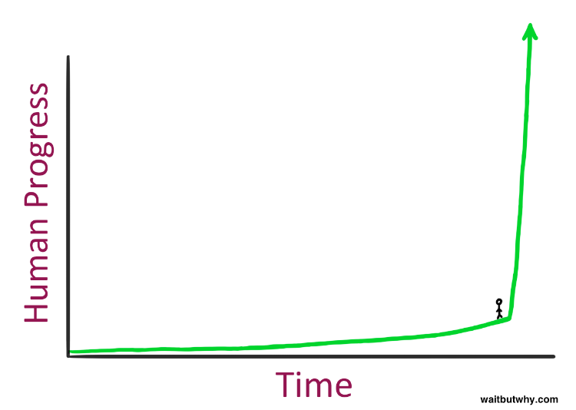

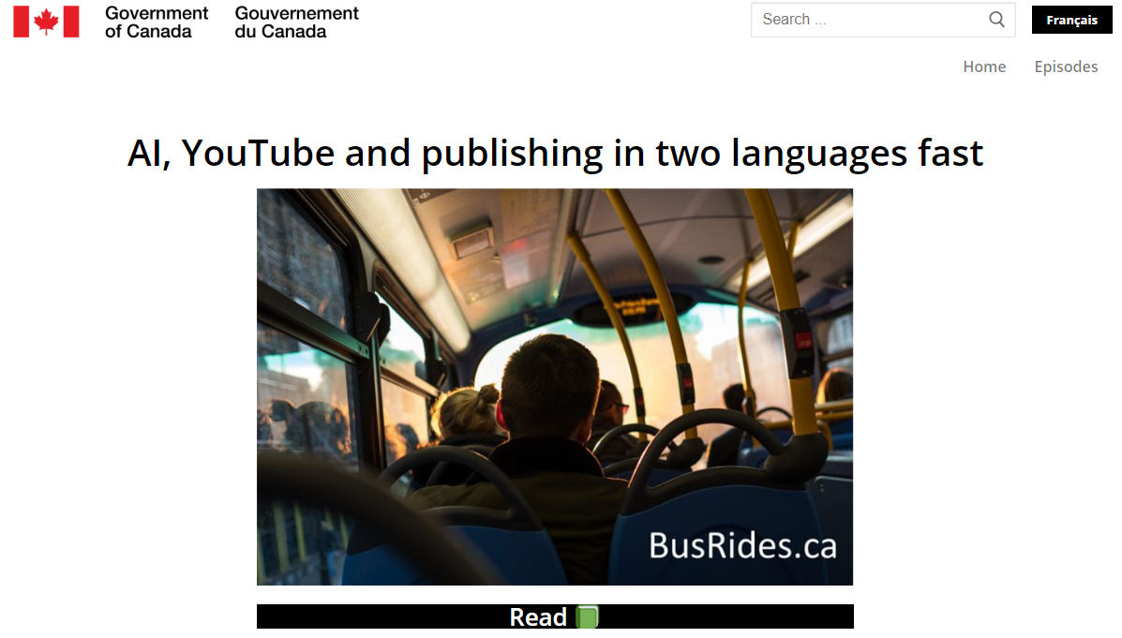
Liste de lecture
Prediction Machines
Ajay Agrawal, Avi Goldfarb et Joshua Gans
The AI Revolution
Tim Urban
https://waitbutwhy.com/2015/01/artificial-intelligence-revolution-1.html
Weapons of Math
Destruction
Cathy O’Neil
IA, Youtube : Publier rapidement dans deux langues
L’Académie du numérique
https://fr.busrides-trajetsenbus.ca/episode-2/
22
Notes:
https://www.canada.ca/en/government/system/digital-government/responsible-use-ai/list-interested-artificial-intelligence-ai-suppliers.html

Slide 23
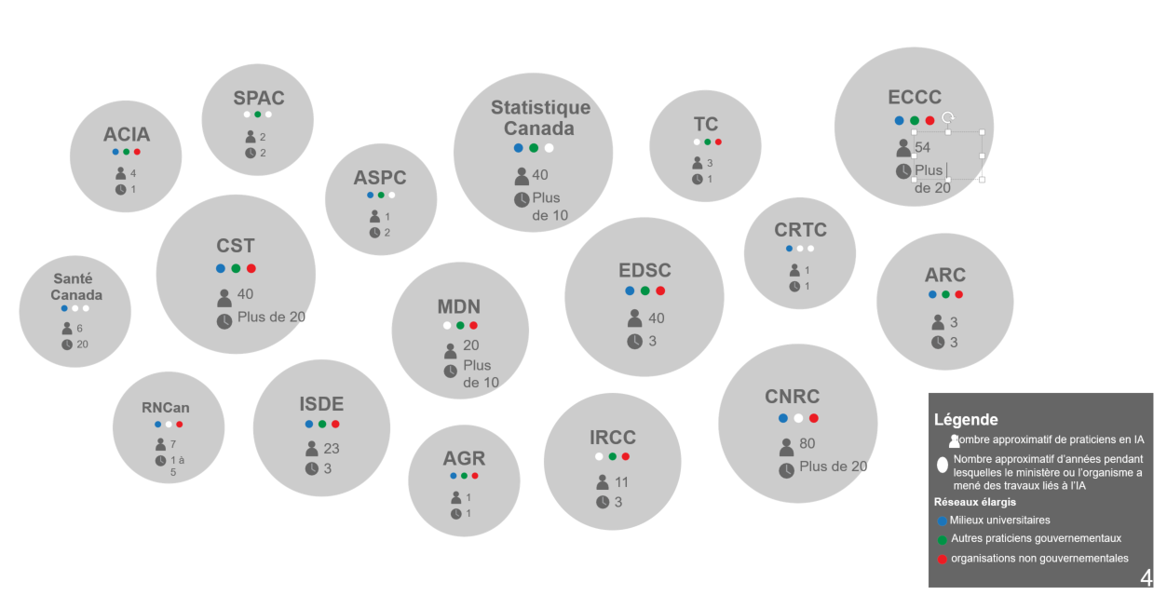
Organisations fédérales qui travaillent sur l’IA

Slide 24
Régir et soutenir l’IA
Secrétariat du Conseil du Trésor – Offre un leadership central au GC sur le gouvernement numérique, une surveillance de l’ensemble des politiques du CT, un examen des projets, une direction sur les données et le gouvernement ouvert; employeur de la fonction publique
ISDE – Coordonne les intervenants externes de l’IA, y compris le Conseil consultatif en matière d’IA, la Stratégie pancanadienne sur l’IA, l’Initiative des supergrappes technologiques et le Groupe de travail des gouvernements de la France et du Canada.
École de la fonction publique du Canada – Offre de la formation et favorise l’expérimentation
Justice Canada – Effectue des examens puis formule des opinions juridiques sur les liens entre l’IA et le droit.
Statistique Canada – Exécute la gestion, la gouvernance et l’analyse des données opérationnelles
Services publics et Approvisionnement Canada – Procure des véhicules et des outils de soutien afin d’assurer une prestation efficace, effective et uniforme de l’IA partout au gouvernement.
Emploi et Développement social Canada – Dirige les politiques sociales
Services numériques du Canada – Appuie les efforts de transformation des activités en offrant un soutien direct au ministère
Services partagés Canada – Offre un soutien informatique à grande échelle et centralisé
CNRC – Appuie les intervenants externes et ceux des ministères en offrant des possibilités de financement et d’information
24
Notes:
https://www.canada.ca/en/government/system/digital-government/responsible-use-ai.html

Slide 25
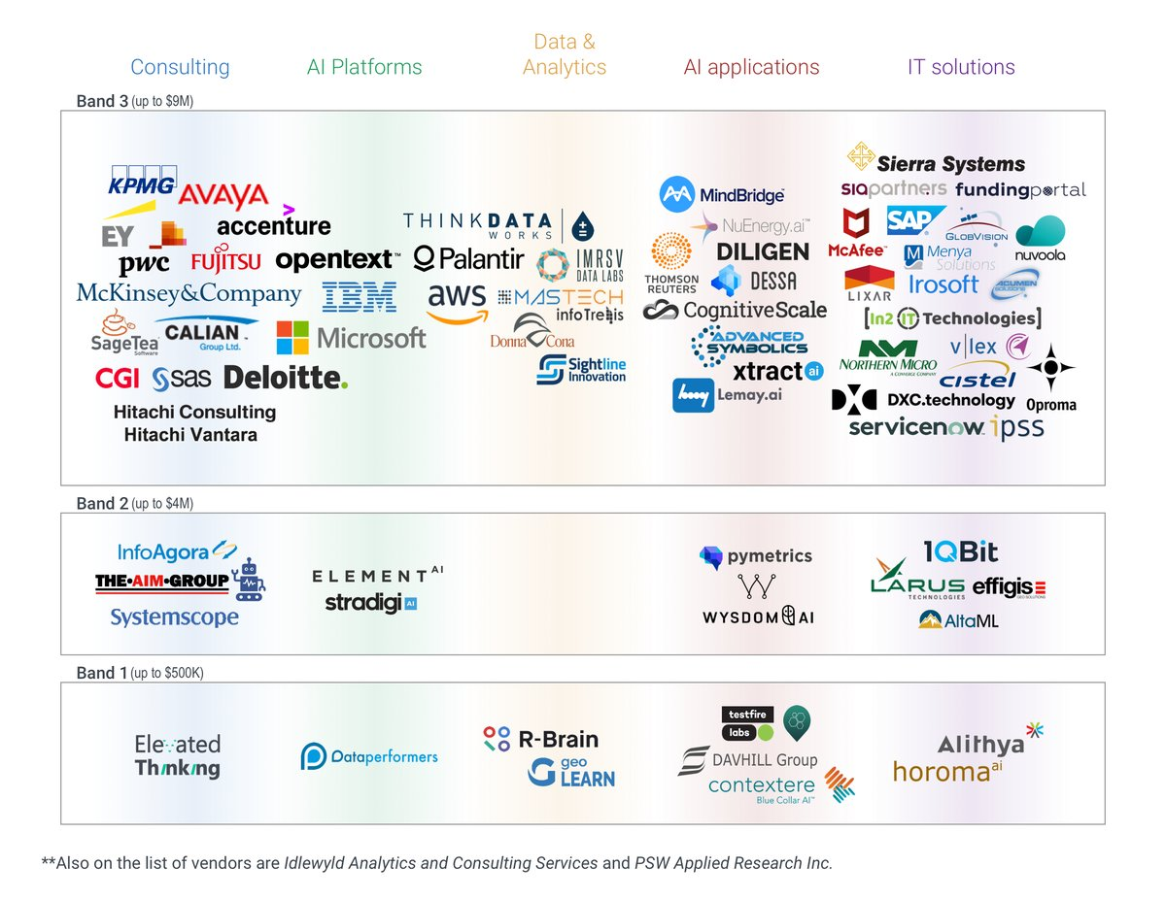
Options d’approvisionnement pour l’IA
25
Notes:
https://www.canada.ca/en/government/system/digital-government/responsible-use-ai/list-interested-artificial-intelligence-ai-suppliers.html

Slide 26
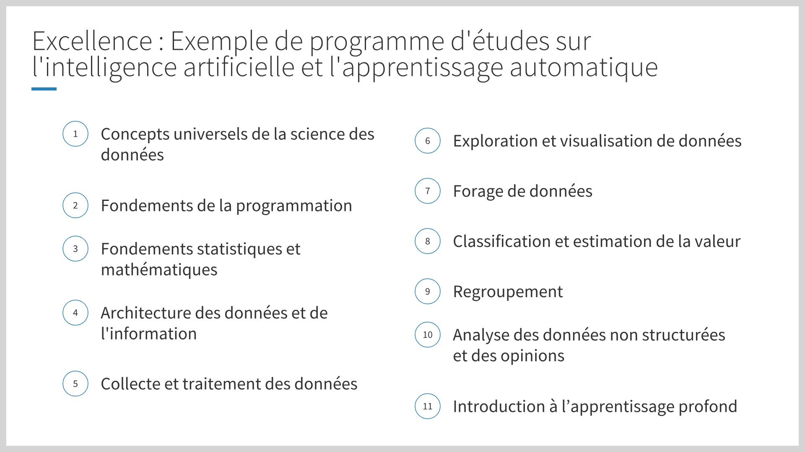
26

Slide 27
Gouvernance interministérielle
Une gouvernance harmonisée aux pratiques opérationnelles existantes viendra appuyer la mise en œuvre efficace et responsable de l’IA au gouvernement du Canada
CPPE des SM
Supervision du financement du projet
Coordination des politiques
Conseils et surveillance en matière d’éthique et technique
Discussion sur les programmes de formation
SCT
CNRC
ISDE
EFPC
StatCan
Justice
SPAC
SPC
CPPE des SMA
CEAE du GC
Comité directeur des données
Comité directeur des données
Comité directeur de l’IA du gouvernement
Comité directeur de l’IA du gouvernement
Communauté de pratique des données opérationnelles
Communauté de pratique des données opérationnelles
Assistance technique, apprentissage, coordination
Communauté de pratique de l’IA opérationnelle
Tous les employés
Communauté de pratique de l’IA opérationnelle
27
Notes:
https://www.canada.ca/en/government/system/digital-government/responsible-use-ai/list-interested-artificial-intelligence-ai-suppliers.html

Slide 28
Exemples d’application de l’IA au gouvernement du Canada
Ministère | Type d’utilisation
RNCAN | Carte pour la protection contre les inondations et les feux deforêts Optimiser les processus et les performances industrielles Extraction de caractéristiques des images haute définition
Transports Canada | Surveillance du fret aérien en fonction des risques
ASPC | Alerte précoce en cas de menaces pour la santé publique dans le monde entier (en collaboration avec le Conseil national de recherches du Canada - CNRC)
SC | Automatisation des tâches répétitives fondées sur des règles Évaluation des activités de communication des risques
ISDE | Déterminer les débiteurs qui pourraient justifier une enquête
CSC | Console holographique de prochaine génération
Centre de recherches sur les communications | Gestion du spectre Conception de surface théorique
MDN | Systèmes autonomes sous-marins, terrestres et aériens Traitement des capteurs terrestres, aériens et spatiaux Systèmes d’aide à la décision, raisonnement fondé sur les connaissances
CCE | Procédés de modélisation de la météorologie et de l’environnement Production de renseignements sur la couverture terrestre à partir de données satellitaires Classification améliorée et automatique de la glace de mer Caractérisation, cartographie et surveillance des écosystèmes et des habitats importants pour la faune
CNRC | Suivi des gaz à effet de serre dans le port de Montréal Enseigner aux machines les langues indigènes en voie de disparition Aider à gérer la consommation d’énergie dans les bâtiments
28
Notes:
https://www.canada.ca/en/government/system/digital-government/responsible-use-ai/list-interested-artificial-intelligence-ai-suppliers.html

